Slide 1

MySQL 소개
2 MySQL 아키텍처 소개

Slide 2

Overview
  2
  mysql 아키텍처 소개
데이터베이스
클라이언트
서버
Notes:
많이 본 그림이죠? 클라이언트 - 서버 - 데이터베이스로 이어지는 3티어 아키텍처인데요.

Slide 3
Overview
  2
  mysql 아키텍처 소개
데이터베이스는 파일을 관리하는 서버
MySQL 서버
서버
MySQL Connector
SQL
Notes:
데이터베이스는 파일을 관리하는 서버입니다.
데이터베이스 관점에서는 저희가 만든 서버가 클라이언트가 되겠죠?
3티어 아키텍처에서 클라이언트가 서버에 Json으로 요청하는 것과 같이 백앤드 서버는 MySQL 서버에 SQL을 통해 요청을 하게 되죠.

Slide 4
Overview
  2
  mysql 아키텍처 소개
MySQL 서버
MySQL 엔진
스토리지 엔진
운영체제
서버
MySQL Connector
SQL
디스크
Notes:
서버에서 요청 SQL은 MySQL 엔진, 스토리지 엔진을 거쳐 운영체제를 통해 디스크에 접근하여 데이터를 서버에게 전달하게 되는데요.
MySQL 엔진은 사람으로 비유하면 판단과 명령을 내리는 두뇌, 스토리지 엔진은 동작을 수행하는 팔과 다리라고 생각하시면 되요
이번 클립에서는 MySQL 엔진을 중심으로 설명할 예정이에요. 스토리지엔진은 인덱스, 트랜잭션 파트에서 조금 더 자세히 다뤄볼게요.

Slide 5
Overview
  2
  mysql 아키텍처 소개
MySQL 서버
스토리지 엔진
운영체제
쿼리 파서
서버
MySQL Connector
SQL
전처리기
디스크
옵티마이저
쿼리 실행기
Notes:
MySQL 엔진은 접속을 처리하는 커넥션 핸들러, 쿼리 파서, 전처리기, 옵티마이저, 쿼리실행기 등의 구성요소들이 존재하는데요.
쿼리 파서부터 쿼리실행기까지 하나씩 알아가보죠

Slide 6
쿼리파서, 전처리기
  2
  mysql 아키텍처 소개
쿼리파서
SQL을 파싱하여 Syntax Tree를 만듬
이 과정에서 문법 오류 검사가 이루어짐
전처리기
쿼리파서에서 만든 Tree를 바탕으로 전처리 시작
테이블이나 컬럼 존재 여부, 접근권한 등 Semantic 오류 검사
Notes:
대용량 트래픽 또는 대용량 데이터 처리는 왜 어렵다고 할까요?

Slide 7
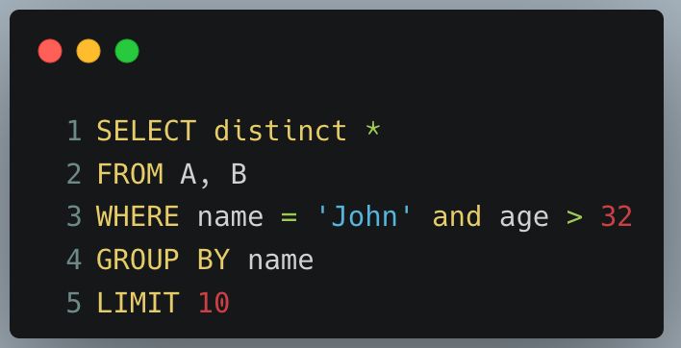
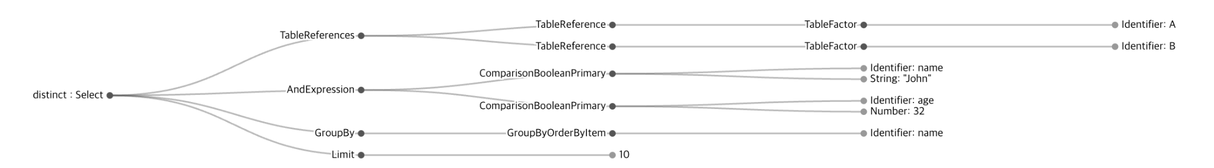
쿼리파서, 전처리기
  2
  mysql 아키텍처 소개
https://observablehq.com/@john-guerra/sql-query-visualizer
Notes:
대용량 트래픽 또는 대용량 데이터 처리는 왜 어렵다고 할까요?

Slide 8
쿼리파서, 전처리기
  2
  mysql 아키텍처 소개
쿼리파서, 전처리기는 컴파일 과정과 매우 유사하다.
하지만 SQL은 프로그래밍 언어처럼 컴파일 타임때 검증 할 수 없어 매번 구문 평가를 진행
Notes:
대용량 트래픽 또는 대용량 데이터 처리는 왜 어렵다고 할까요?

Slide 9
옵티마이저
  2
  mysql 아키텍처 소개
쿼리를 처리하기 위한 여러 방법들을 만들고, 각 방법들의 비용정보와 테이블의 통계정보를 이용해 비용을 산정
테이블 순서, 불필요한 조건 제거, 통계정보를 바탕으로 전략을 결정 (실행 계획 수립)
옵티마이저가 어떤 전략을 결정하느냐에 따라 성능이 많이 달라진다.
가끔씩 성능이 나쁜 판단을 해 개발자가 힌트를 사용해 도움을 줄 수 있다.

Slide 10
쿼리실행기
  2
  mysql 아키텍처 소개
옵티마이저
쿼리실행기
스토리지 엔진
Handler API
Notes:
쿼리실행기는 옵티마이저가 결정한 계획대로 스토리지 엔진에 요청하는 역할을 하는데요.
이때 HandlerApi를 사용합니다. 여러분들이 MySQL 코드를 보실 때 핸들러라는 용어를 자주보시게 될텐데요.
스토리지 엔진에 요청을 하는 것을 핸들러 요청이라고 해요. 이 핸들러 API를 만족하는 스토리지 엔진을 만들기만 하면, 직접 구현하여 추가해서 사용 할 수 있어요

Slide 11
쿼리캐시가 주는 인사이트
  2
  mysql 아키텍처 소개
MySQL 서버
스토리지 엔진
운영체제
쿼리 파서
서버
SQL
캐시
전처리기
디스크
옵티마이저
쿼리 실행기
Notes:
MySQL 5버전까지는 쿼리캐시라는 기능이 있었어요.
캐 서버

Slide 12
쿼리캐시가 주는 인사이트
  2
  mysql 아키텍처 소개
MySQL 5.0 까지는 쿼리 캐시라는 것이 있었음
8.0 대에 들어와서 쿼리캐시는 폐기됨
Notes:
8.0부터는 폐기됨. 이것에 대해 재미난 점이 있다.

Slide 13
쿼리캐시가 주는 인사이트
  2
  mysql 아키텍처 소개
소프트 파싱: SQL, 실행계획을 캐시에서 찾아 옵티마이저 과정을 생략하고 실행 단계로 넘어감
하드 파싱: SQL, 실행계획을 캐시에서 찾지못해 옵티마이저 과정을 거치고나서 실행단계로 넘어감
쿼리 파서
전처리기
옵티마이저
쿼리 실행기
Notes:
8.0부터는 폐기됨. 이것에 대해 재미난 점이 있다.

Slide 14
쿼리캐시가 주는 인사이트
  2
  mysql 아키텍처 소개
MySQL에는 소프트 파싱이 없다
하지만 5 버전까지는 쿼리캐시가 있었음
쿼리캐시는 SQL에 해당하는 데이터를 저장하는 것
쿼리캐시는 데이터를 캐시하기때문에 테이블의 데이터가 변경되면 캐시의 데이터도 함께 갱신시켜줘야함
Notes:
8.0부터는 폐기됨. 이것에 대해 재미난 점이 있다.

Slide 15
쿼리캐시가 주는 인사이트
  2
  mysql 아키텍처 소개
Oracle에는 소프트 파싱이 존재
실행계획까지만 캐싱
하지만 모든 SQL과 맵핑해 데이터까지 캐싱하지는 않음 (힌트나 설정으로 가능하긴 함)
Notes:
8.0부터는 폐기됨. 이것에 대해 재미난 점이 있다.

Slide 16
쿼리캐시가 주는 인사이트
  2
  mysql 아키텍처 소개
MySQL의 쿼리캐시, Oracle의 소프트 파싱 모두 성능 최적화를 위해 캐시라는 기술을 도입한 사례
그러나 캐시의 범위가 다르다.
캐시를 도입할 때는 항상 만료정책을 고려해야함
쿼리캐시는 소프트 파싱에 비해 조회성능은 더 높지만 캐시 데이터 관리에 더 높은 비용이 들어감
Notes:
8.0부터는 폐기됨. 이것에 대해 재미난 점이 있다.

Slide 17
쿼리캐시가 주는 인사이트
  2
  mysql 아키텍처 소개
모든 기술은 트레이드 오프다
Notes:
8.0부터는 폐기됨. 이것에 대해 재미난 점이 있다.

Slide 18
스토리지 엔진
  2
  mysql 아키텍처 소개
MySQL 서버
MySQL 엔진
스토리지 엔진
운영체제
디스크
Notes:
MySQL 5버전까지는 쿼리캐시라는 기능이 있었어요.
캐 서버

Slide 19
스토리지 엔진
  2
  mysql 아키텍처 소개
디스크에서 데이터를 가져오거나 저장하는 역할
MySQL 스토리지 엔진은 플러그인 형태로 Handler API만 맞춘다면 직접 구현해서 사용할 수 있다.
InnoDB, MyIsam 등 여러개의 스토리지 엔진이 존재
8.0대 부터는 InnoDB 엔진을 디폴트
Notes:
MySQL 5버전까지는 쿼리캐시라는 기능이 있었어요.
캐 서버

Slide 20
InnoDB 핵심 키워드
  2
  mysql 아키텍처 소개
Clustered Index, Redo - Undo, Buffer pool

